Slide 1
Traitement statistique, géostatistique et approche systèmes
ENSG 2A (S7) – TD 6
Cours en ligne: https://arche.univ-lorraine.fr/course/view.php?id=3692
Léo Letellier Leo.Letellier@univ-lorraine.fr
Loïs Letellier Lois.Letellier@univ-lorraine.fr
Guillaume Caumon guillaume.caumon@univ-lorraine.fr

Slide 2
Le variogramme

Slide 3
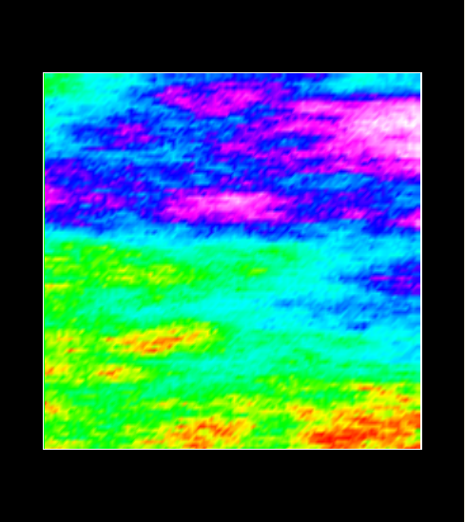

Idée fondamentale
La nature n'est pas entièrement « imprévisible » :
  Deux observations situées l'une près de l'autre devraient, en moyenne, se ressembler davantage que deux observations éloignées.
Continuité géologique
  Calibrage sur les données
  Extension sur l’ensemble du domaine
Géostatistiques
00
90

Slide 4
Objectifs du TD
Comprendre le variogramme et son intérêt
Calcul de variogrammes expérimentaux et modélisation
  → 1D
  Variogramme expérimental
  Modélisation
  → 2D
  Variogramme expérimental
  Modélisation
  Votre premier krigeage
  → 3D
  Variogramme expérimental
  Modélisation

Slide 5
Variogrammes
Variogramme : rappels
Construction de variogrammes expérimentaux
Ajustement d’un modèle de variogramme théorique

Slide 6
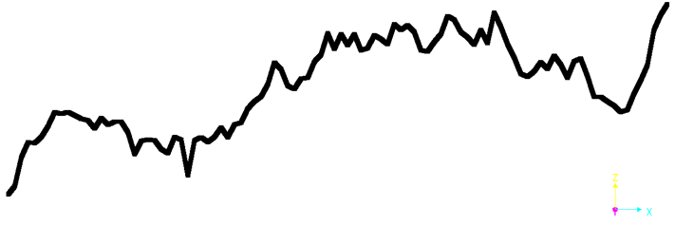

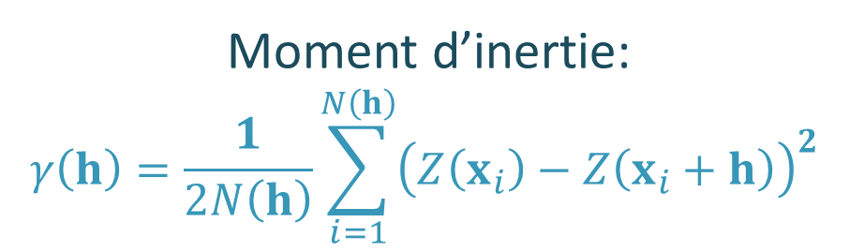



Variogramme : Définition
Exemple en 1D
$$Z$$
$$x$$
$$Z\left(x_{i}+h\right)$$
h
h
h
h
h
h
h
Moment d’inertie:
$$γ\left(h\right)=\frac{1}{2N\left(h\right)}\sum_{i=1}^{N\left(h\right)}{{\left(Z\left(x_{i}\right)−Z\left(x_{i}+h\right)\right)}^{2}}$$
$$Z\left(x_{i}\right)$$

Slide 7
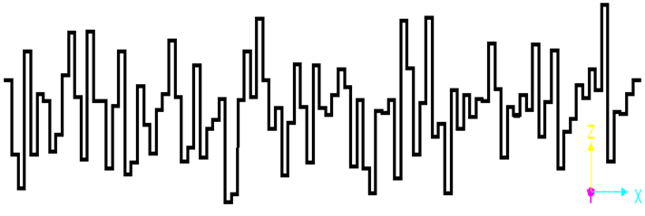
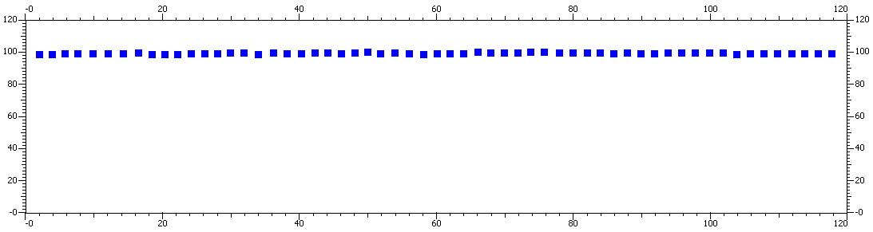
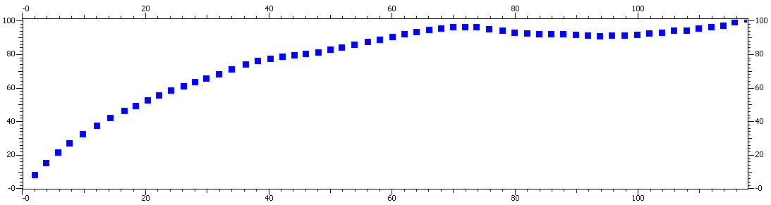
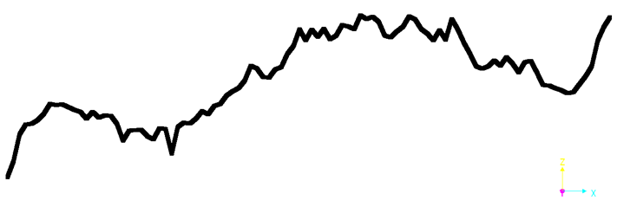
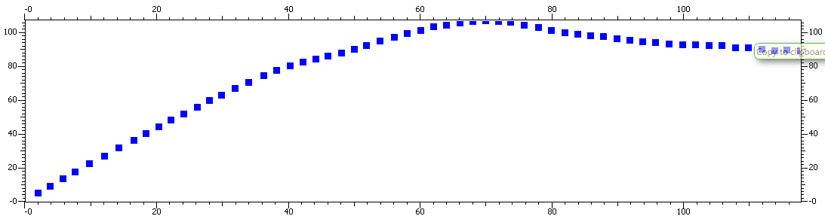
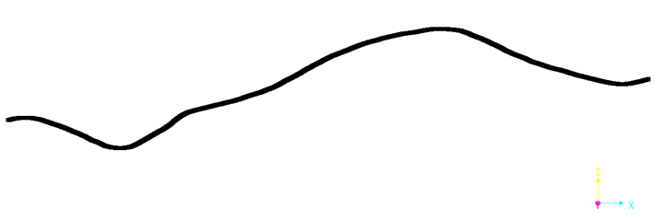
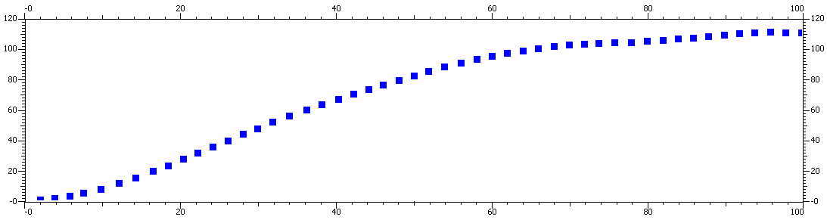


Quelques variogrammes en 1D
$$γ\left(h\right)$$
$$h$$
$$γ\left(h\right)$$
$$h$$
$$γ\left(h\right)$$
$$h$$
$$γ\left(h\right)$$
$$h$$

Slide 8

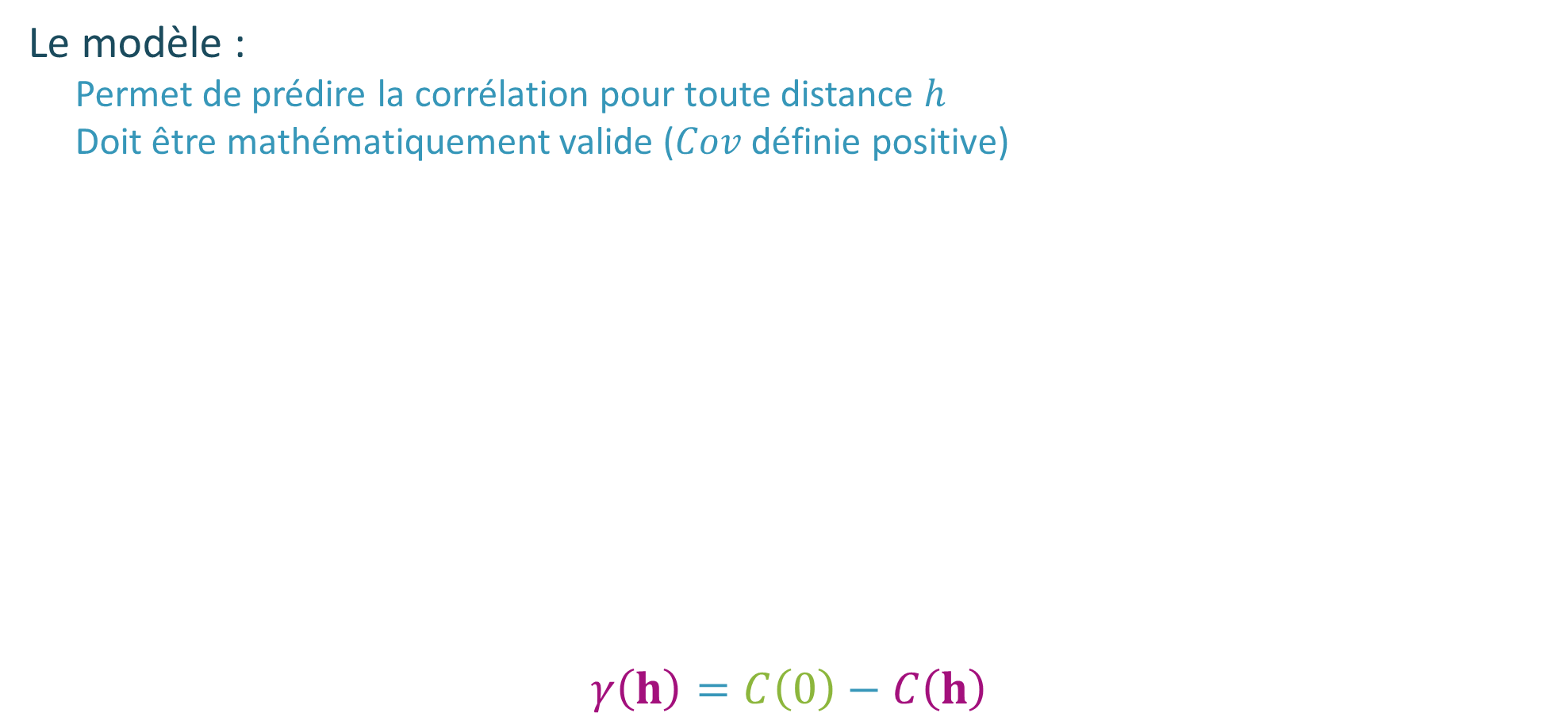
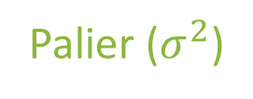

Modèle de variogramme
Le modèle :
  Permet de prédire la corrélation pour toute distance $h$
  Doit être mathématiquement valide ($Cov$ définie positive)
$$γ\left(h\right)=C\left(0\right)−C\left(h\right)$$
$$γ\left(h\right)$$
Palier ($σ^{2}$)
Effet de pépite
Portée
$$\left\|h\right\|$$

Slide 9

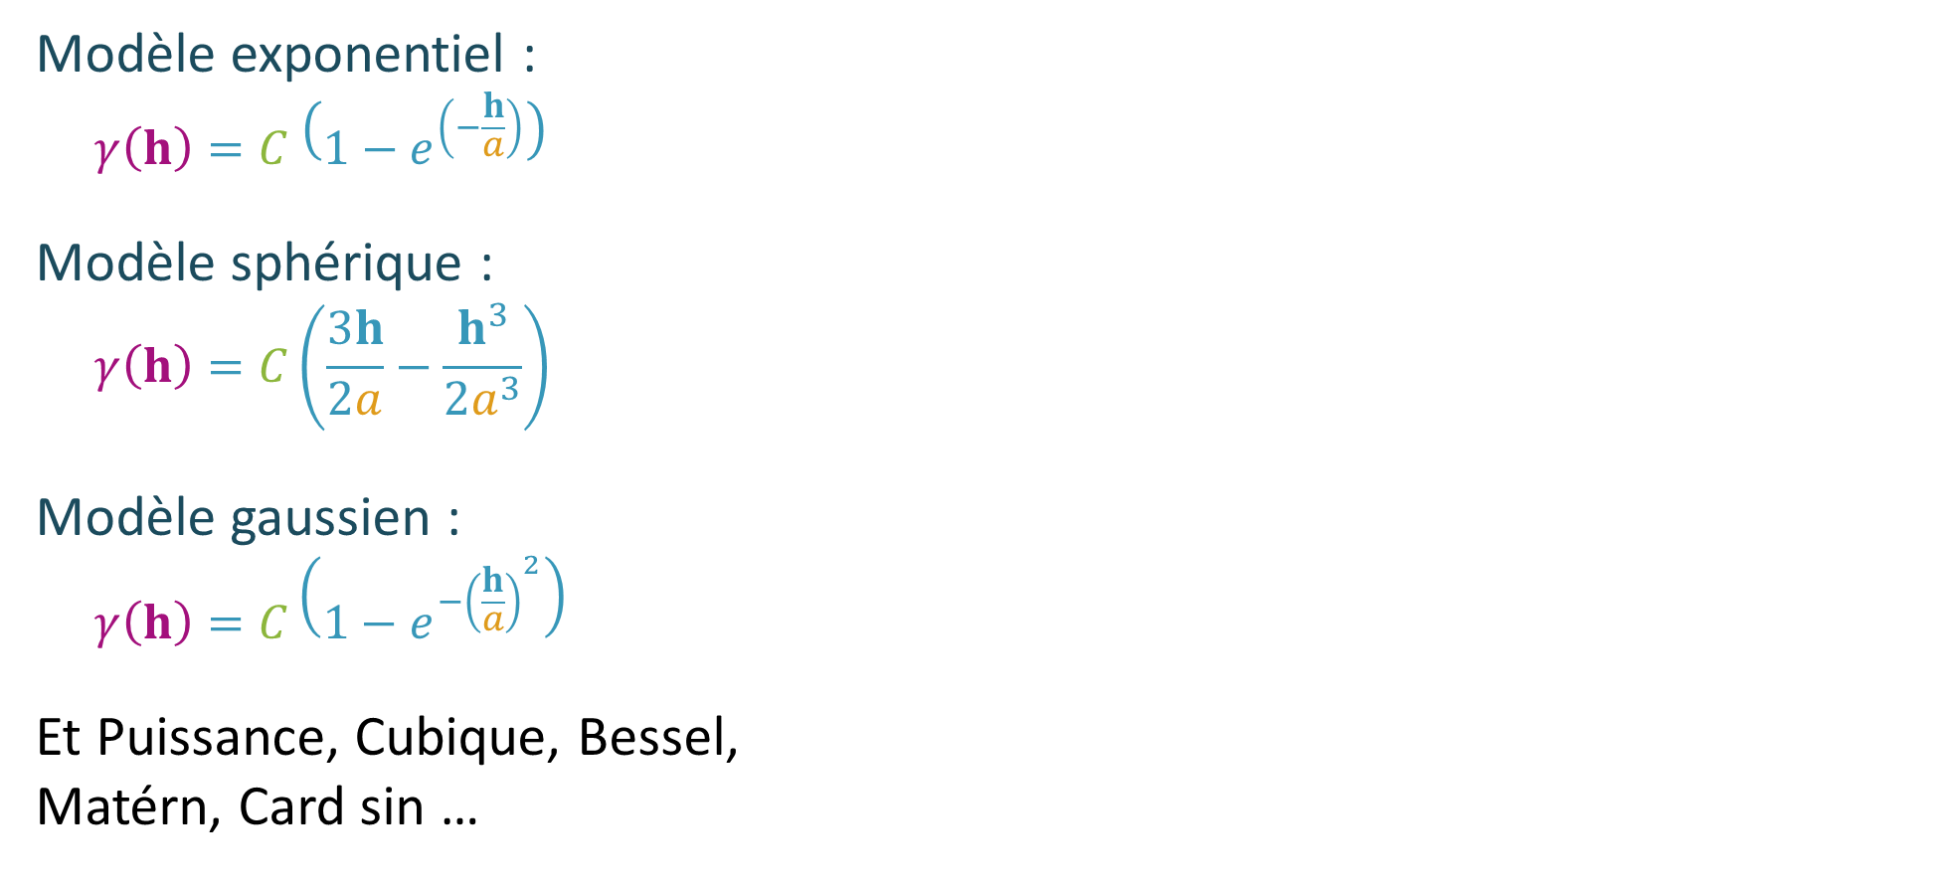

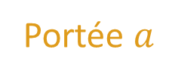

Modèle de variogramme : Exemples
Modèle exponentiel :
  $$γ\left(h\right)=C \left(1−e^{\left(−\frac{h}{a}\right)}\right)$$
Modèle sphérique :
  $$γ\left(h\right)=C\left(\frac{3h}{2a}−\frac{h^{3}}{2a^{3}}\right)$$
Modèle gaussien :
  $$γ\left(h\right)=C\left(1−e^{{−\left(\frac{h}{a}\right)}^{2}}\right)$$
Et Puissance, Cubique, Bessel,
Matérn, Card sin …
$$γ\left(h\right)$$
$$C=σ^{2}$$
Portée $a$
$$\left\|h\right\|$$

Slide 10

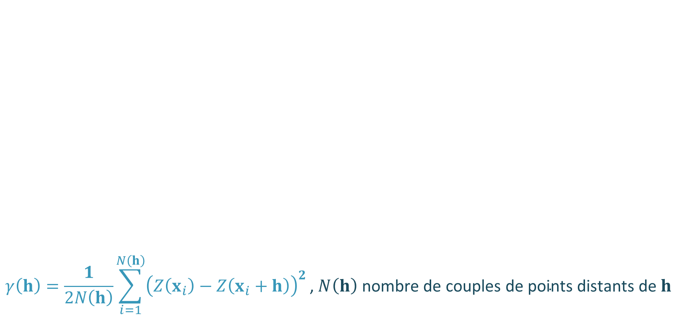
Variogramme expérimental (correction)
$$γ\left(h\right)=\frac{1}{2N\left(h\right)}\sum_{i=1}^{N\left(h\right)}{{\left(Z\left(x_{i}\right)−Z\left(x_{i}+h\right)\right)}^{2}}\text{, }N\left(h\right) \text{nombre} \text{de} \text{couples} \text{de} \text{points} \text{distants} \text{de} h$$
7 | 2 | 3 | 2 | 4
8 | 3 | 6 | 6 | 2
3 | 1 | 2 | 8 | 7
5 | 4 | 3 | 7 | 3
2 | 6 | 4 | 3 | 5
Direction 2 (Y)
Direction 1 (X)
$$h=1$$

Slide 11
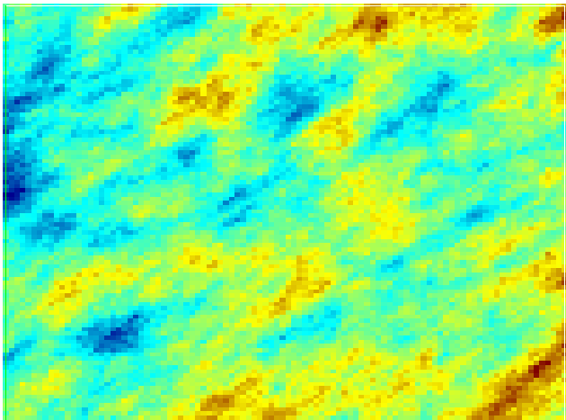
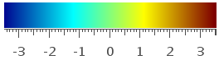
Variogramme expérimental : Exercice
Données :
  Image dont la couleur des pixels donne la valeur de la variable aléatoire étudiée
Dimensions de l’image :
  100 x 100 cellules
  (400 x exercice 1)
Qui veut faire le calcul au tableau ?

Slide 12
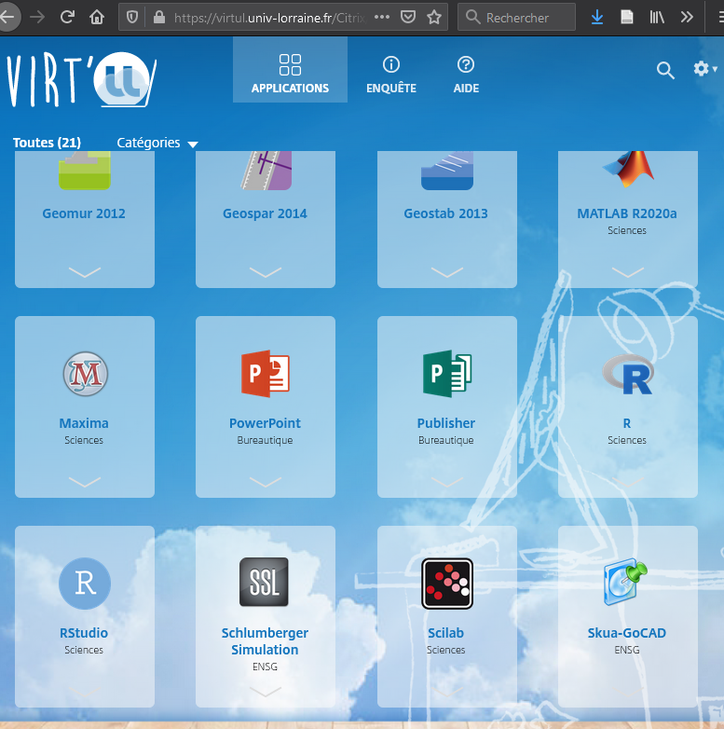
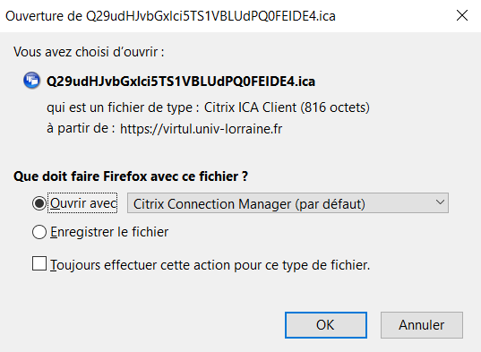
Lancer SKUA-Gocad 22 à distance (Virt’UL)
1
https://virtul.univ-lorraine.fr
2b
2a
Ignorer Citrix Workspace « Ajouter un compte »
Autoriser Citrix à traverser le pare-feu Windows

Slide 13
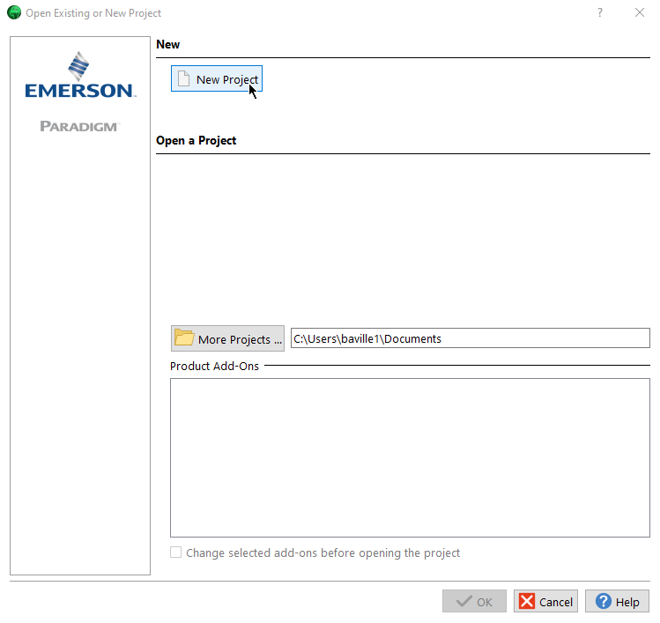
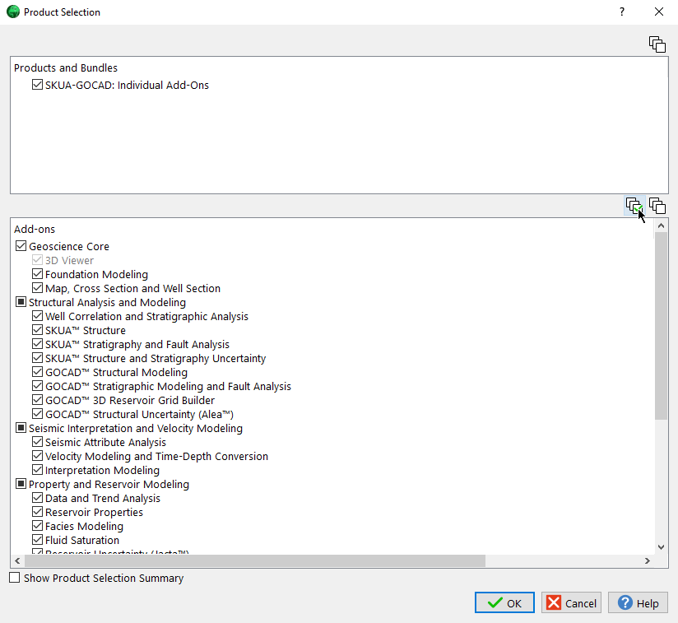
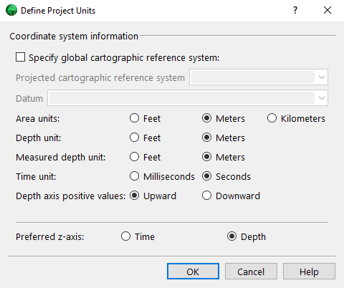

Lancer AspenSKUA
Lancer Aspen SKUA et créer un projet sur O:\
3
Sélectionner tous les Add-ons Gocad
(Reservoir Properties)
5
4a
Choisir
« Z positive upwards »
Définir le répertoire
par défaut
Edit > Preferences >
6
4b
Charger les données
File > import > Gocad Objects .. K:\\ensg\eleves_2a\TSGAS\TD_TSGAS_5_Data\TD5.mx
7

Slide 14
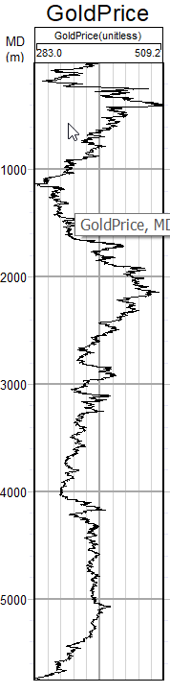
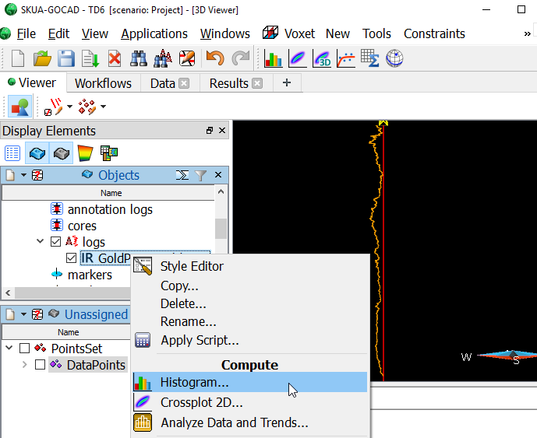
Exercice 1 : Variogramme du cours de l’or
Données :
  Le cours de l’or est chargé en tant que donnée de puits
Echantillonnage :
  Première valeur : 01/01/1982
  Dernière valeur : 31/12/1997
Dans ce cas :
  1 m = 1 jour
2. Calculer le variogramme
1. Afficher l’histogramme

Slide 15
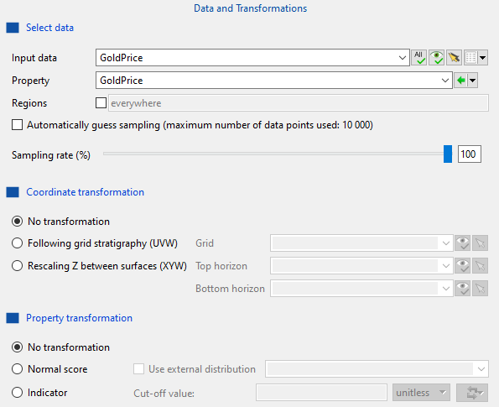
Calcul du variogramme dans Gocad
Sélection des données :
  Objet portant la propriété à analyser, région, taux d’échantillonnage
Transformation des coordonnés :
  UVW transforme les points de données dans l’espace de la grille
  XYW transforme la coordonnée verticale entre deux surfaces (seuls les points entre les surfaces sont transformés et utilisés)
Transformation de la propriété :
  Normal Score, les données sont transformées en distribution gaussienne centrée réduite (anamorphose gaussienne)

Slide 16
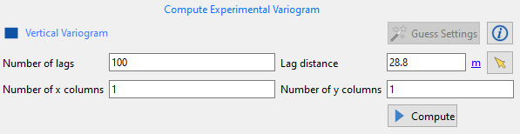





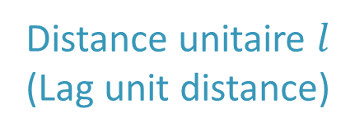

Calcul du variogramme vertical
Nombre d’intervalles
Distance unitaire $l$
Permet de regrouper des valeurs non strictement alignées sur la verticale (inutile ici)
$$γ(h)$$
Domaine d’étude
0
1
2
3
4
5
6
Distance unitaire $l$ (Lag unit distance)
$$l$$
2$l$
3$l$
$$h$$

Slide 17
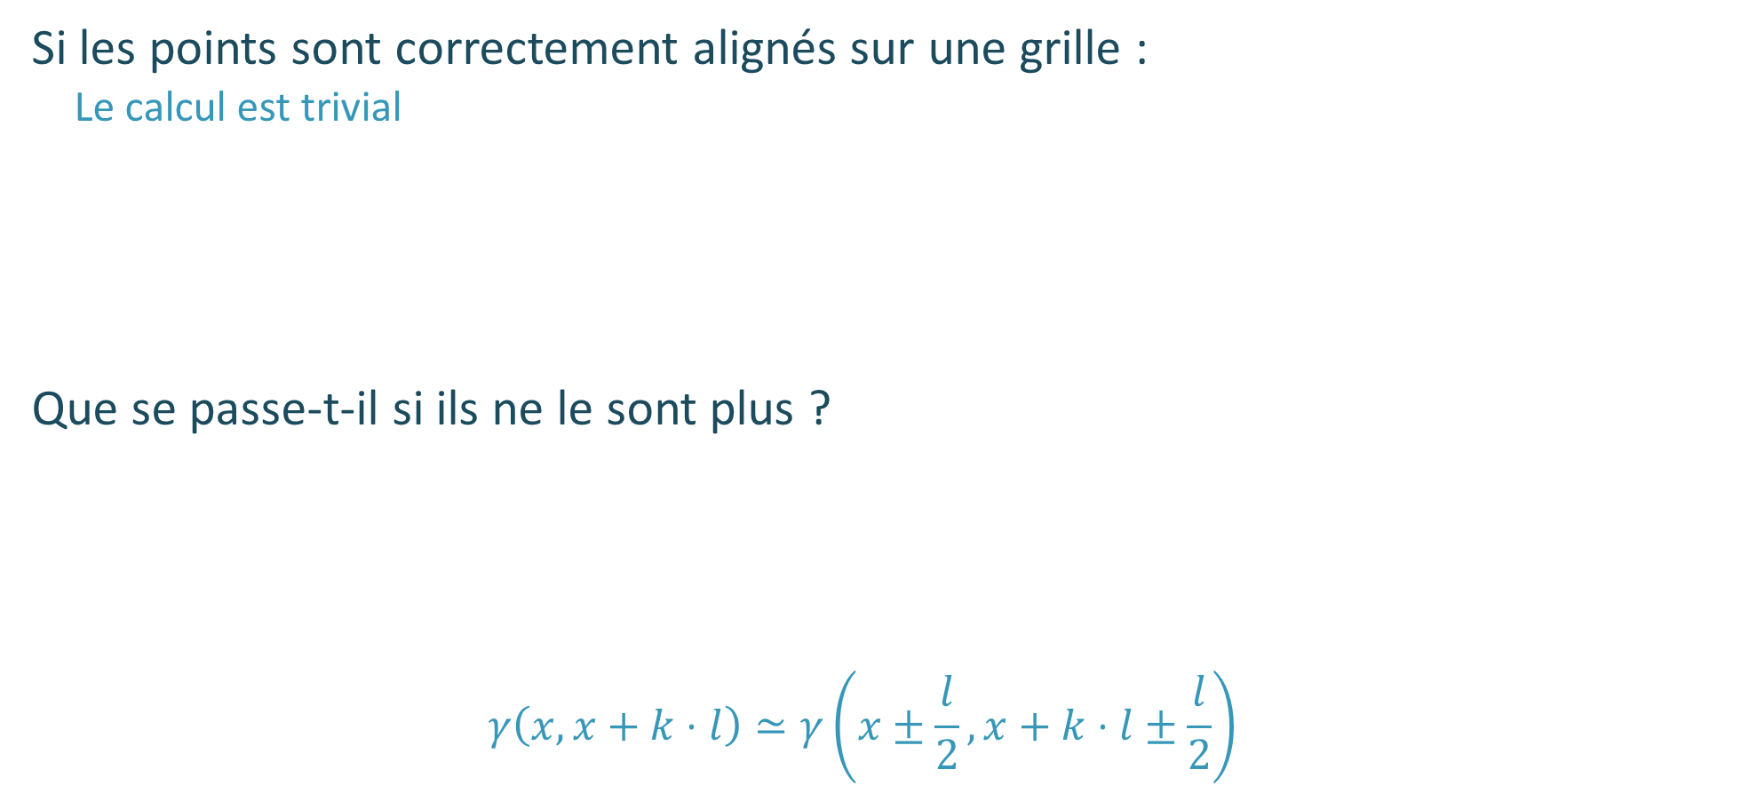
Tolérance sur $h$ dans Gocad
Si les points sont correctement alignés sur une grille :
  Le calcul est trivial
Que se passe-t-il si ils ne le sont plus ?
  $$γ\left(x, x+k⋅l\right)≃γ\left(x±\frac{l}{2}, x+k⋅l±\frac{l}{2}\right)$$
0
1
2
3
4
5
6
0
1
2
3
4
5
6

Slide 18
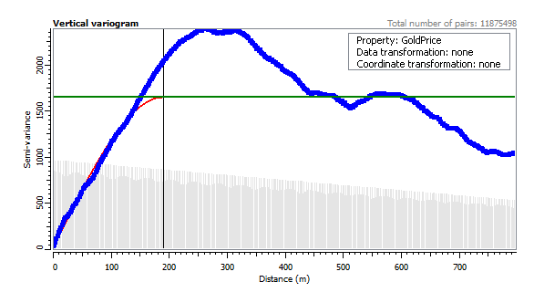
Variogramme expérimental du cours de l’or

Slide 19
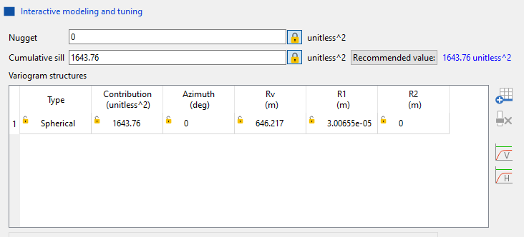
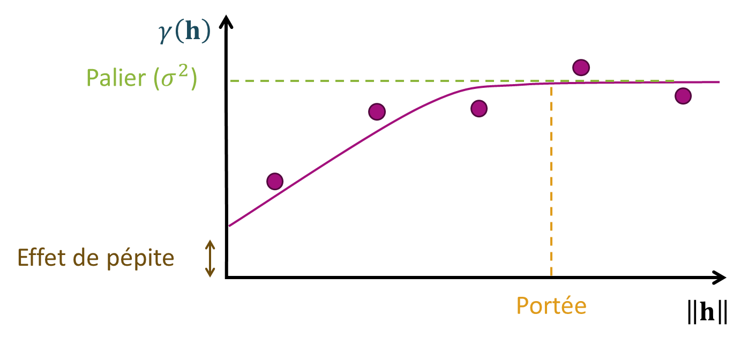
Modélisation du variogramme
Valeur de l’effet pépite
Pallier
Variance
Type de la structure
Pallier (sill) de la structure
Direction de portée principale
Portée (range) verticale
Portées (range) horizontales

Slide 20
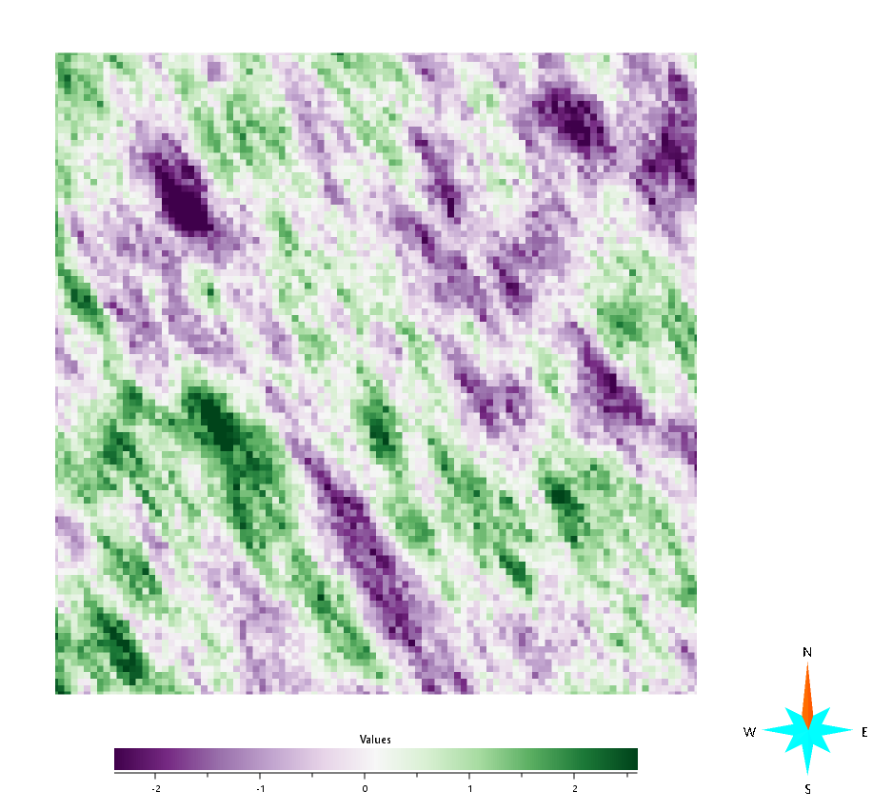
Exercice 2 : Variogramme sur une image
Données :
  L’image est chargée en tant que Voxet (2DMap)

Slide 21
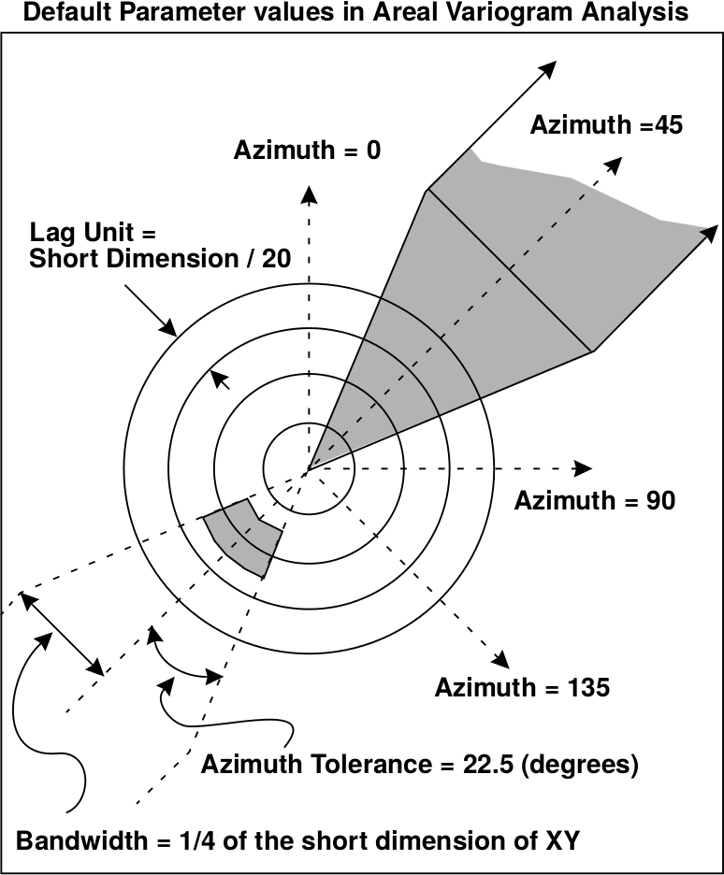
Calcul du variogramme horizontal
Paramètres :
  Intervalle unitaire (unit lag)
  Azimut
  Largeur de bande (bandwidth)
  Tolérance angulaire
  Nombre de strates
    (pour ne pas comparer des valeurs dans des strates différentes)

Slide 22
Modélisation du variogramme
Valeur de l’effet pépite
Pallier
Variance
Type de la structure
Pallier (sill) de la structure
Direction de portée principale
Portée (range) verticale
Portées (range) horizontales

Slide 23
Quelques questions
Quelle distance unitaire (Lag Unit Distance) ?
Combien de points ?
Quelle valeur pour le palier ?
Quelle portée verticale ?
Quel type de modèle ?
→ À vous de jouer !!

Slide 24
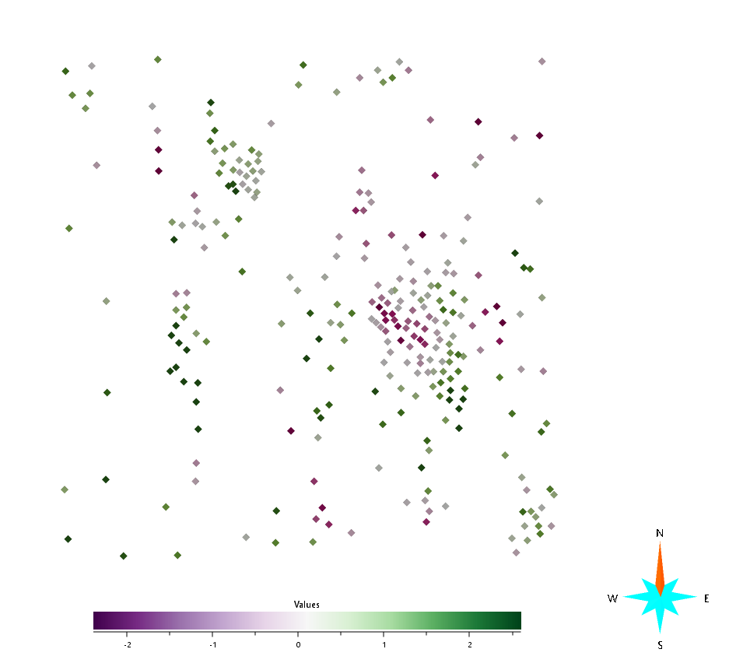
Exercice 3 : Variogramme sur un nuage de points 2D
Données :
  Les points sont chargés en tant que nuage de points 2D (2DPoints)
→ Le variogramme change-t-il ?

Slide 25
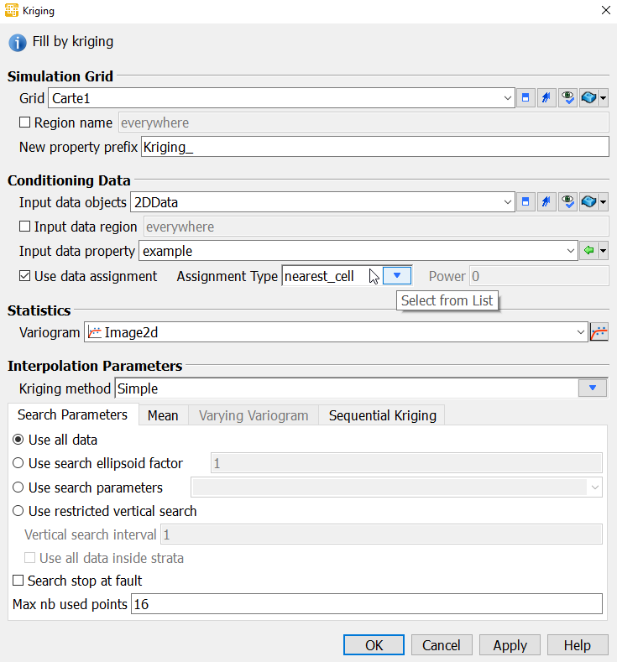
Exercice 3.1 : Premier krigeage
Voxet > Geostatistics > Kriging
Paramètres du krigeage:
  Support de modélisation
  Données conditionnelles
  Variable aléatoire
  Modèle de variogramme
  Modèle de Moyenne
  Voisinage

Slide 26
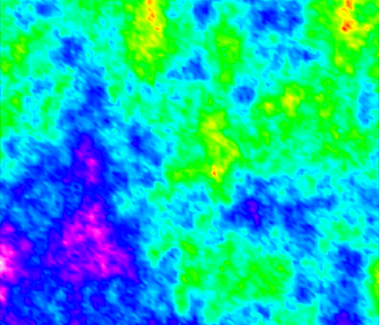
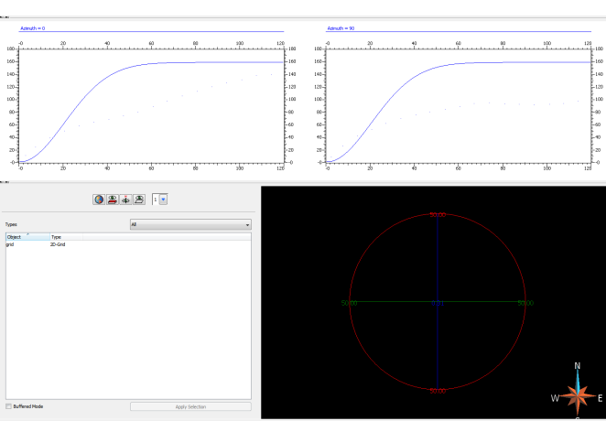
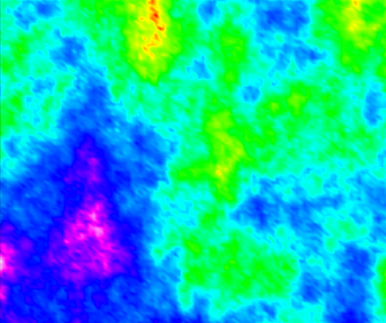
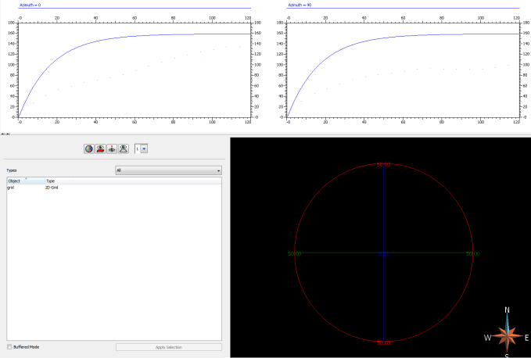
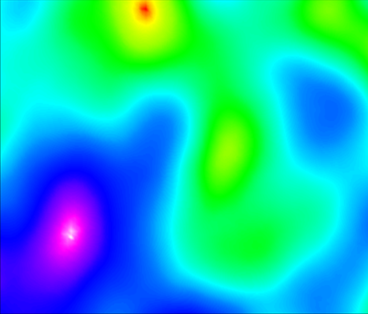
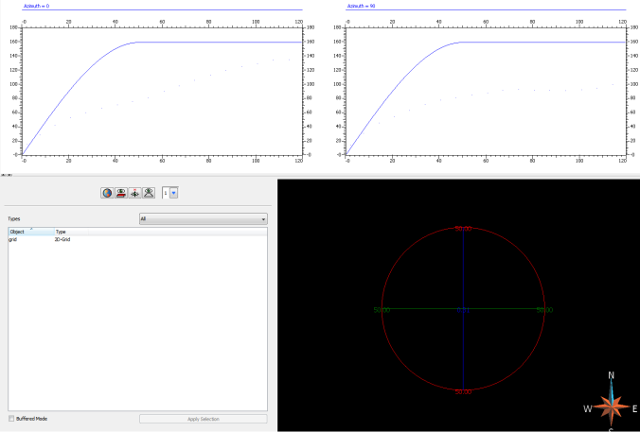
Un petit quizz sur le variogramme

Slide 27
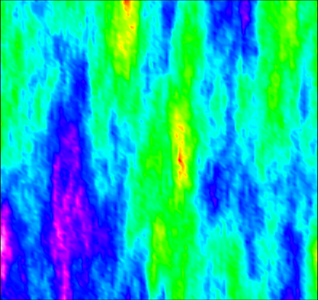
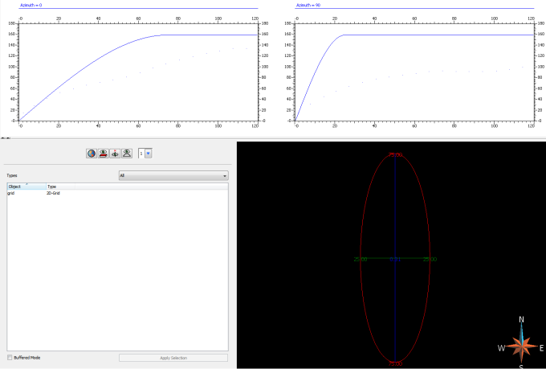
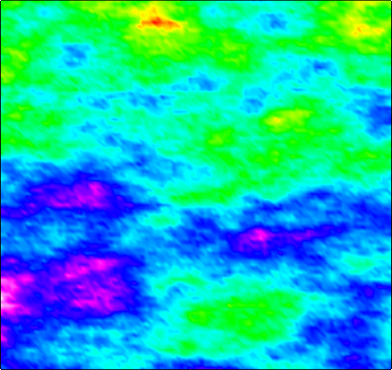
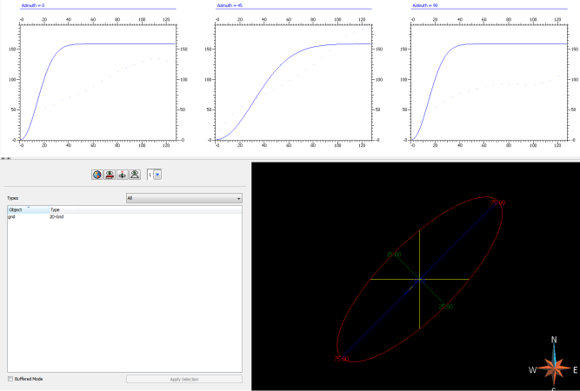
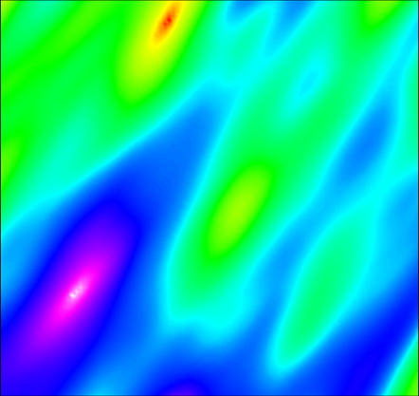

Un petit quizz sur le variogramme

Slide 28
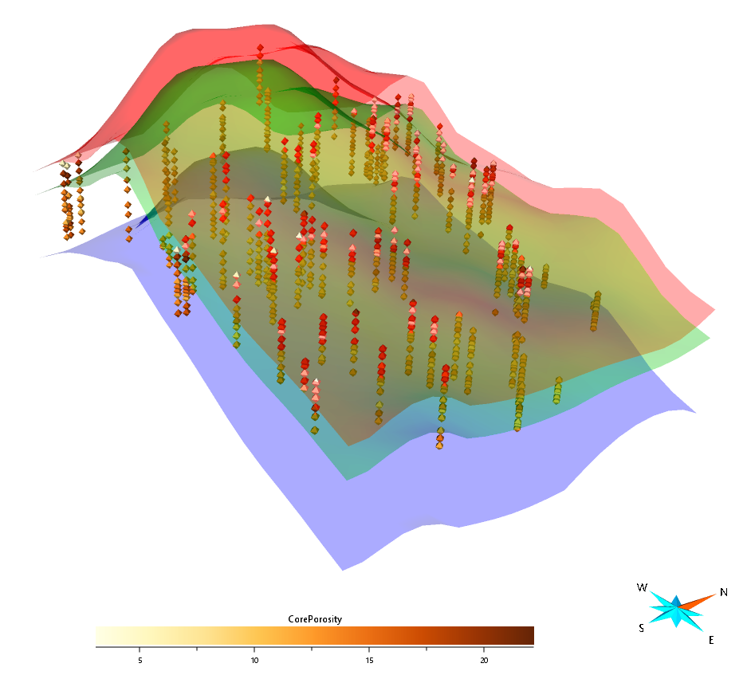
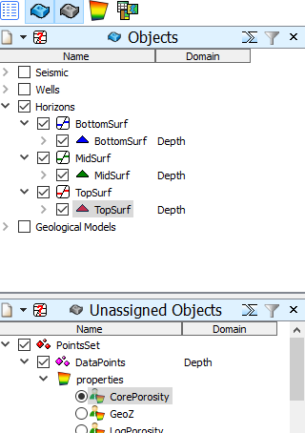
Exercice 4 : Variogramme sur un nuage de points 3D
Données (cf TD5) :
  Les points sont chargés en tant que nuage de points 2D (DataPoints)

Slide 29
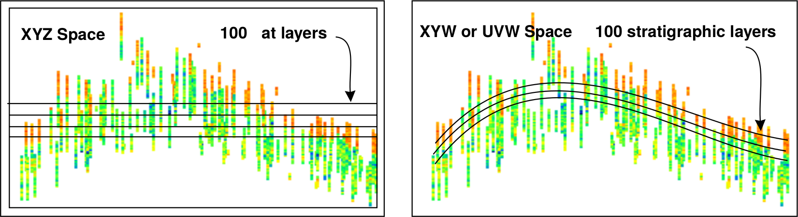
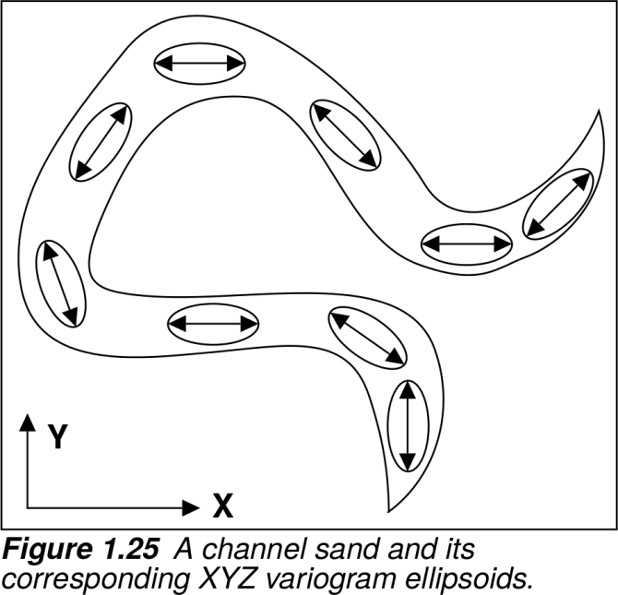

Transformation XYZ → UVW
On recherche l’espace où la propriété est la plus continue [Source: doc Paradigm]

Slide 30

Récapitulatif
Quel est le lien entre la forme du variogramme et la variabilité spatiale ?
Dans quel cas un variogramme expérimental ressemble-t-il à ça?
Quelle stratégie utiliser dans ce cas?

